Slide 1


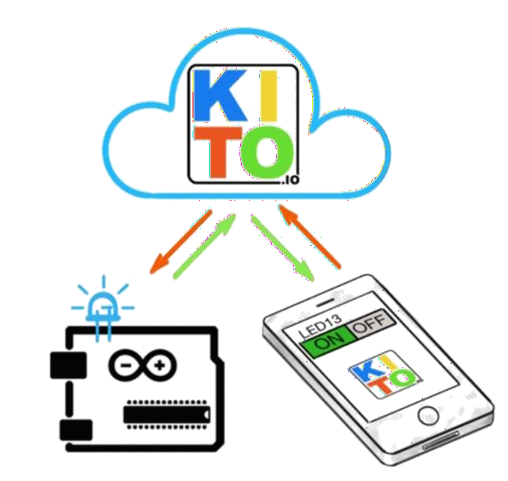

C
愛
랑
C. 愛 .랑 멘토링
Arduino
Arduino
친환경 녹지조성 사업계획서
3주차
2039
동아리 :
C. 愛 .랑
기간 :
2021년도 2학기
담당자
C. 愛 .랑 코어
빅데이터전공 18학번 나영훈

Slide 2


C
愛
랑
01
Arduino
3주차
2021.09.30
씨애랑 아두이노 멘토링 3주차 수업 목록
01
02
03
조도센서
Piezzo Buzzer
7 Segment
☐ 조도센서로 LED 조절
- Digital
- analog
☐ Piezzo Buzzer로 연주하기
☐ 디지털 신호 출력
☐ 여러개의 LED 제어
☐ 아날로그 신호 출력

Slide 3
멘토링 & 오픈소스 수업계획서
C
愛
랑
2.
Arduino
주차 | 날짜 | 특징 | 내용 | 오픈소스 HW 응용 수업계획서
1주차 | 9.13 ~ 9.19 |  | 아두이노 설치, 부품 설명, 강의 계획설명 | 오픈소스 하드웨어의 소개 - 실습환경 설정
 |  |  | 디지털 신호 출력 (LED), 여러 개의 LED 제어 | 아두이노 하드웨어 디자인과 프로그램(명령어) 구조를 이해한다.
 |  |  | 아날로그 신호 출력 (LED), | LED 동작의 이해
 |  |  | 시리얼 통신 / 스위치 버튼
2주차 | 9.20 ~ 9.26 | 추석 대면? 비대면? | 과제 : 여러개의 LED 제어하기 | 삼색 LED/ 버튼 동작의 이해
 |  |  | 과제2 : 시리얼 통신을 이용한 LED 제어
 |  |  | 과제3 : 버튼을 통한 LED 제어
3주차 | 9.27 ~ 10.3 |  | 조도센서 , PiezzoBuzzer, 7 세그먼트 | 조도센서 사용하기
4주차 | 10.4 ~ 10.10 |  | 블루투스 통신, 서브모터, 초음파 센서 | 피에조 스피커 사용
5주차 | 10.11 ~ 10.17 |  | 프로젝트 계획서 작성 | -수업에서 활용되었던 센서와 액추에이터를 활용하여 다양한 기능 구현
6주차 | 10.18 ~ 10.24 | 중간고사
7주차 | 10.25 ~ 10.31 |  | 프로젝트 | 초음파센서 사용 / 팀 프로젝트
8주차 | 11.1 ~ 11.7 |  | 프로젝트 | 7 세그먼트 사용 / 팀 프로젝트 주제 선정
9주차 | 11.8 ~ 11.14 |  | 프로젝트 | 서브 모터 사용 / 팀 프로젝트 중간 보고서
10주차 | 11.15 ~ 11.21 |  | 프로젝트 | 압력센서, 자이로 센서 사용 / 팀 프로젝트 최종 보고서
11주차 | 11.22 ~ 11.28 |  | 소프트웨어 전시회. | 블루투스 사용하기
12주차 | 11.29 ~ 12.05 |  |  | 각종 센서와 엑추레이터를 활용한 예제 수행하기
13주차 | 12.06 ~ 12.12 |  |  | 기말
14주차 | 12.13 ~ 12. 19 | 기말고사 |  | 시험

Slide 4

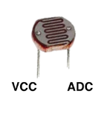
C
愛
랑
Arduino
3.
조도센서
조도센서
– Pohoto Cell(Resistor) 또는 CDS(Cadmium Sulfide)
– 좌 우 구분이 없음!
– 빛의 밝기 변화를 인식하는 센서 • 저항(10kΩ) + 조도센서 : 가변저항 처럼 동작
– 빛의양에따라저항값변화 • 주위가 밝으면 저항값 감소, 어두우면 저항값 증가
조도센서 연결법
– VCC는 5V, 즉 + 부분에 연결
–ADC란? 아날로그 디지털변환기로 아날로그를 디지털로 변환하는 역할을 함.
- 부분은 : Arduino uno 보드 왼쪽 하단 ANALOG IN 부분에 연결
즉 +는 5V에 연결 – 는 A0와 + 저항 연결
뒷장에서 그림으로 자세하게 소개

Slide 5
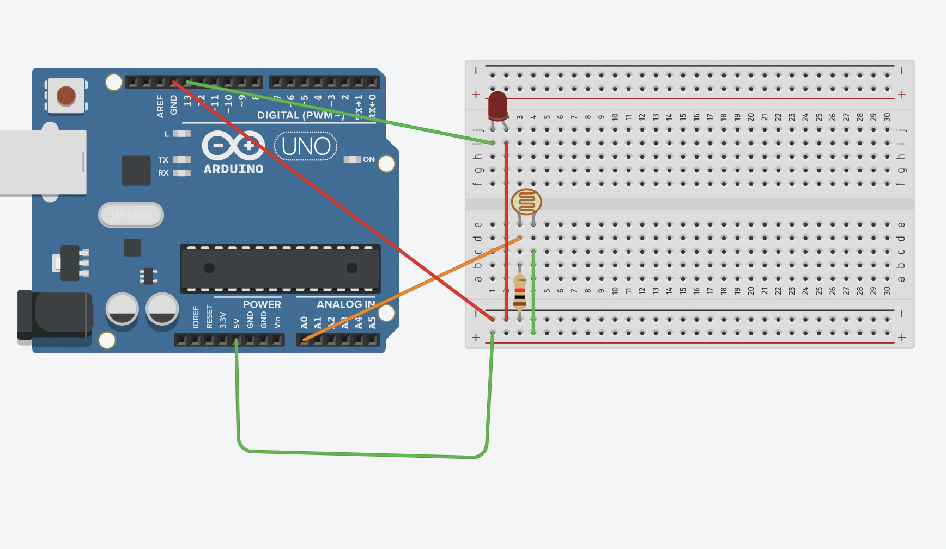
C
愛
랑
Arduino
3.
조도센서 연결법
+ 부분 : 초록색
부분 : 빨강색
조도센서의 - 부분: 주황색

Slide 6





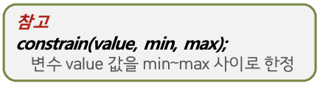
C
愛
랑
3.
조도센서 예제
Arduino
0 ~ 1023
1. 어두워지면LED켜기 – 조도 측정 후 어두우면 LED켜기
• 측정값이 300 미만이면 LED ON, 아니면 LED OFF
변환
0 ~ 255
2. 주변 밝기에 따라 LED 밝기 제어하기
– 조도센서 값의 범위를 LED 출력의 범위로 변환
조도센서 : 아날로그 입력 값 0 ~ 1023
LED : 아날로그 출력 값 0 ~ 255
어두운 정도에 따라 LED 밝기 조절
• map함수와, constain함수 사용
300에서 500사이의 값을 -> 0 ~ 255까지 변경
300 미만 값이 들어올 경우 255보다 큰 값을
500보다 큰 값이 들어올 경우 – 음수값을 리턴
CdsValue = map(cdsValue, 0, 1023, 255, 0)
-> 주면 밝기에 따라 LED 밝기 조절

Slide 7

C
愛
랑
3.
조도센서 밝기 조절
Arduino
0 ~ 1023
2. 주변 밝기에 따라 LED 밝기 제어하기
– 조도센서 값의 범위를 LED 출력의 범위로 변환
조도센서 : 아날로그 입력 값 0 ~ 1023
LED : 아날로그 출력 값 0 ~ 255
어두운 정도에 따라 LED 밝기 조절
• map함수와, constain함수 사용
변환
0 ~ 255
CdsValue = map(cdsValue, 0, 1023, 255, 0)
-> 주면 밝기에 따라 LED 밝기 조절
300에서 500사이의 값을 -> 0 ~ 255까지 변경
300 미만 값이 들어올 경우 255보다 큰 값을
500보다 큰 값이 들어올 경우 – 음수값을 리턴
-> 특정 범위에 값이 들어올 경우 LED 밝기조절
300 이하는 255, 500이상은 0으로 출력

Slide 8
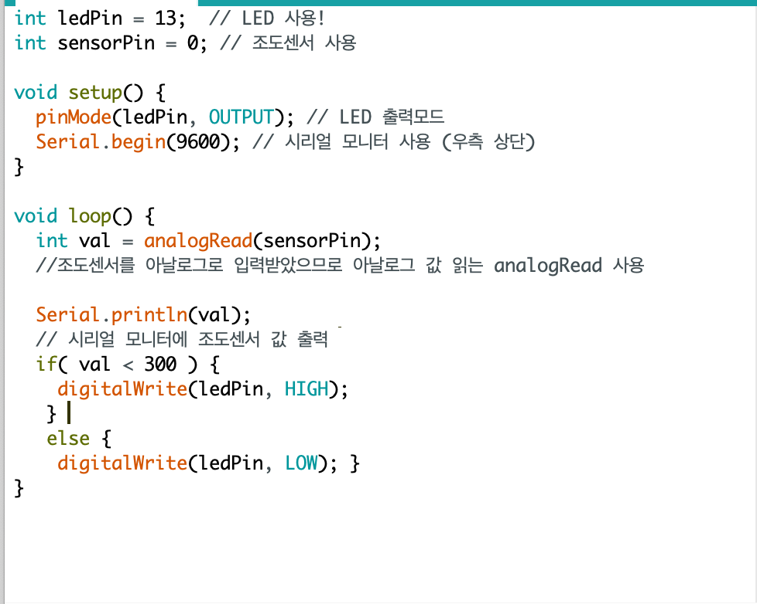
C
愛
랑
Arduino
3.
조도센서 1.어두워지면 LED 켜기
어두워지면LED켜기 – 조도 측정 후 어두우면LED켜기
• 측정값이 300 미만이면 LED ON, 아니면 LED OFF
시리얼 모니터 -> 밝기에 따른 아날로그 값 print
조도센서를 가리지 않았을 때
조도센서를 손으로 가렸을 때
조도센서에 휴대폰 플래시를 터트렸을 때

Slide 9
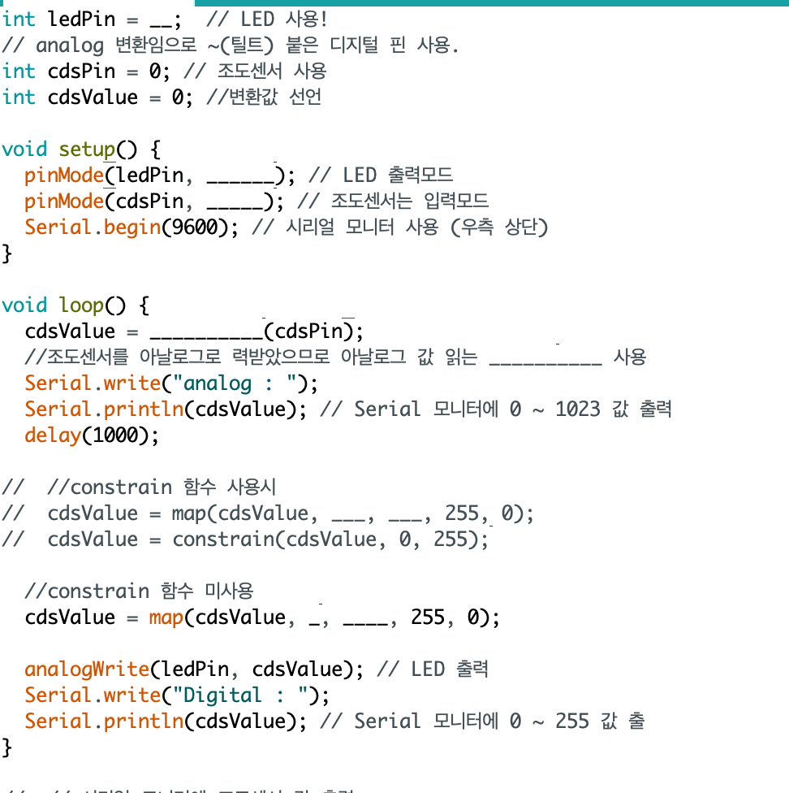
C
愛
랑
Arduino
3.
조도센서 2. 밝기에 따라 LED 제어

Slide 10
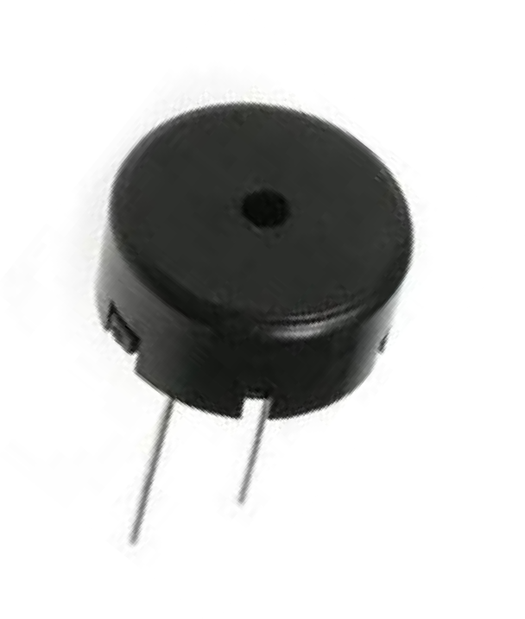
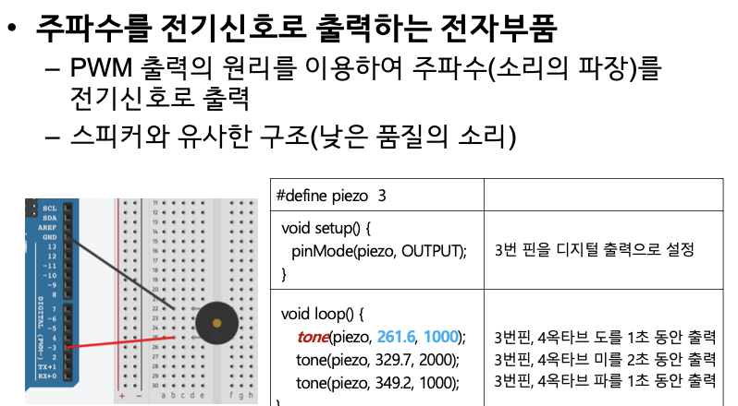
C
愛
랑
Arduino
3.
Piezzo Buzzer (좌 우 구분 X)

Slide 11
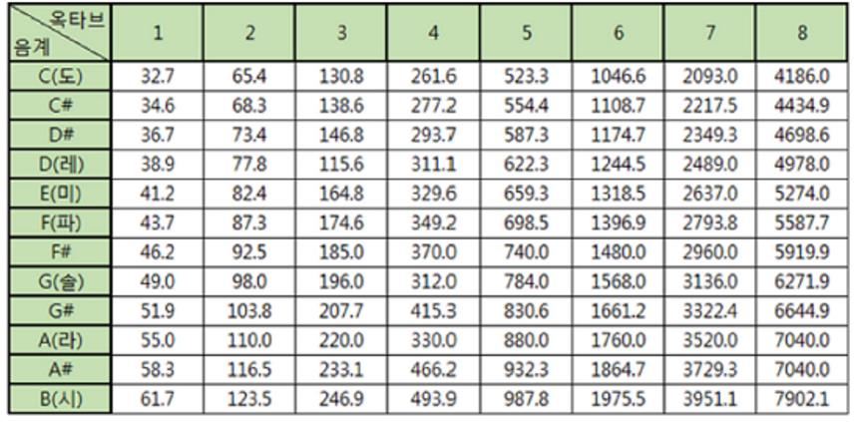
C
愛
랑
Arduino
3.
Piezzo Buzzer

Slide 12
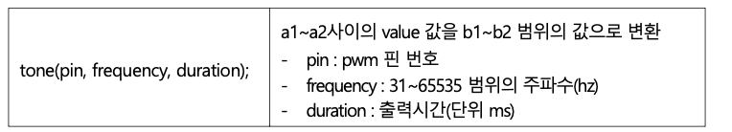
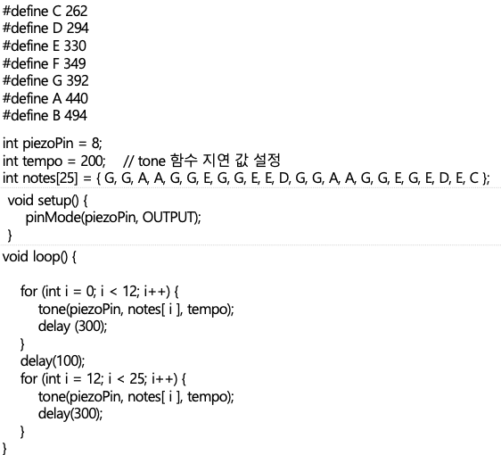

C
愛
랑
Arduino
3.
Piezzo Buzzer 학교종이 땡땡땡

Slide 13
C
愛
랑
Arduino
3.
조도센서 및 PiezoBuzzer 밝기에 따라 LED 및 부저 제어
Case 1.
일정 밝기이상 내려가면 LED 및 PiezoBuzzer 소리 발생 - 어두움 정도는 직접 설정
Case 2.
어두움 정도에 따른 PiezoBuzzer 와 LED 제어
- 0 ~ 1023 (아날로그)값을 Buzzer는32 ~ 7902 (주파수 값) LED는 0 ~ 255 (디지털 값) 의 신호 발생 시키기.
Case 3.
어두움 정도를 구간별로 나누어 Buzzer 및 LED 발생
- 0 ~ 200까지는 Buzzer는 2옥타브, LED 밝기는 0.2정도의 신호 발생시키기.
위 Case 중 하나를 선택하여 하시면 되겠습니다.
조도센서의 밝기 값, 그리고 Buzzer발생시 주파수, LED 점등 상태를 Serial 모니터에 나오게 하시는 것 또한 자유입니다
7 Segment의 경우 설명만 하였는데 여기에 덧붙이셔도 좋습니다.

Slide 14
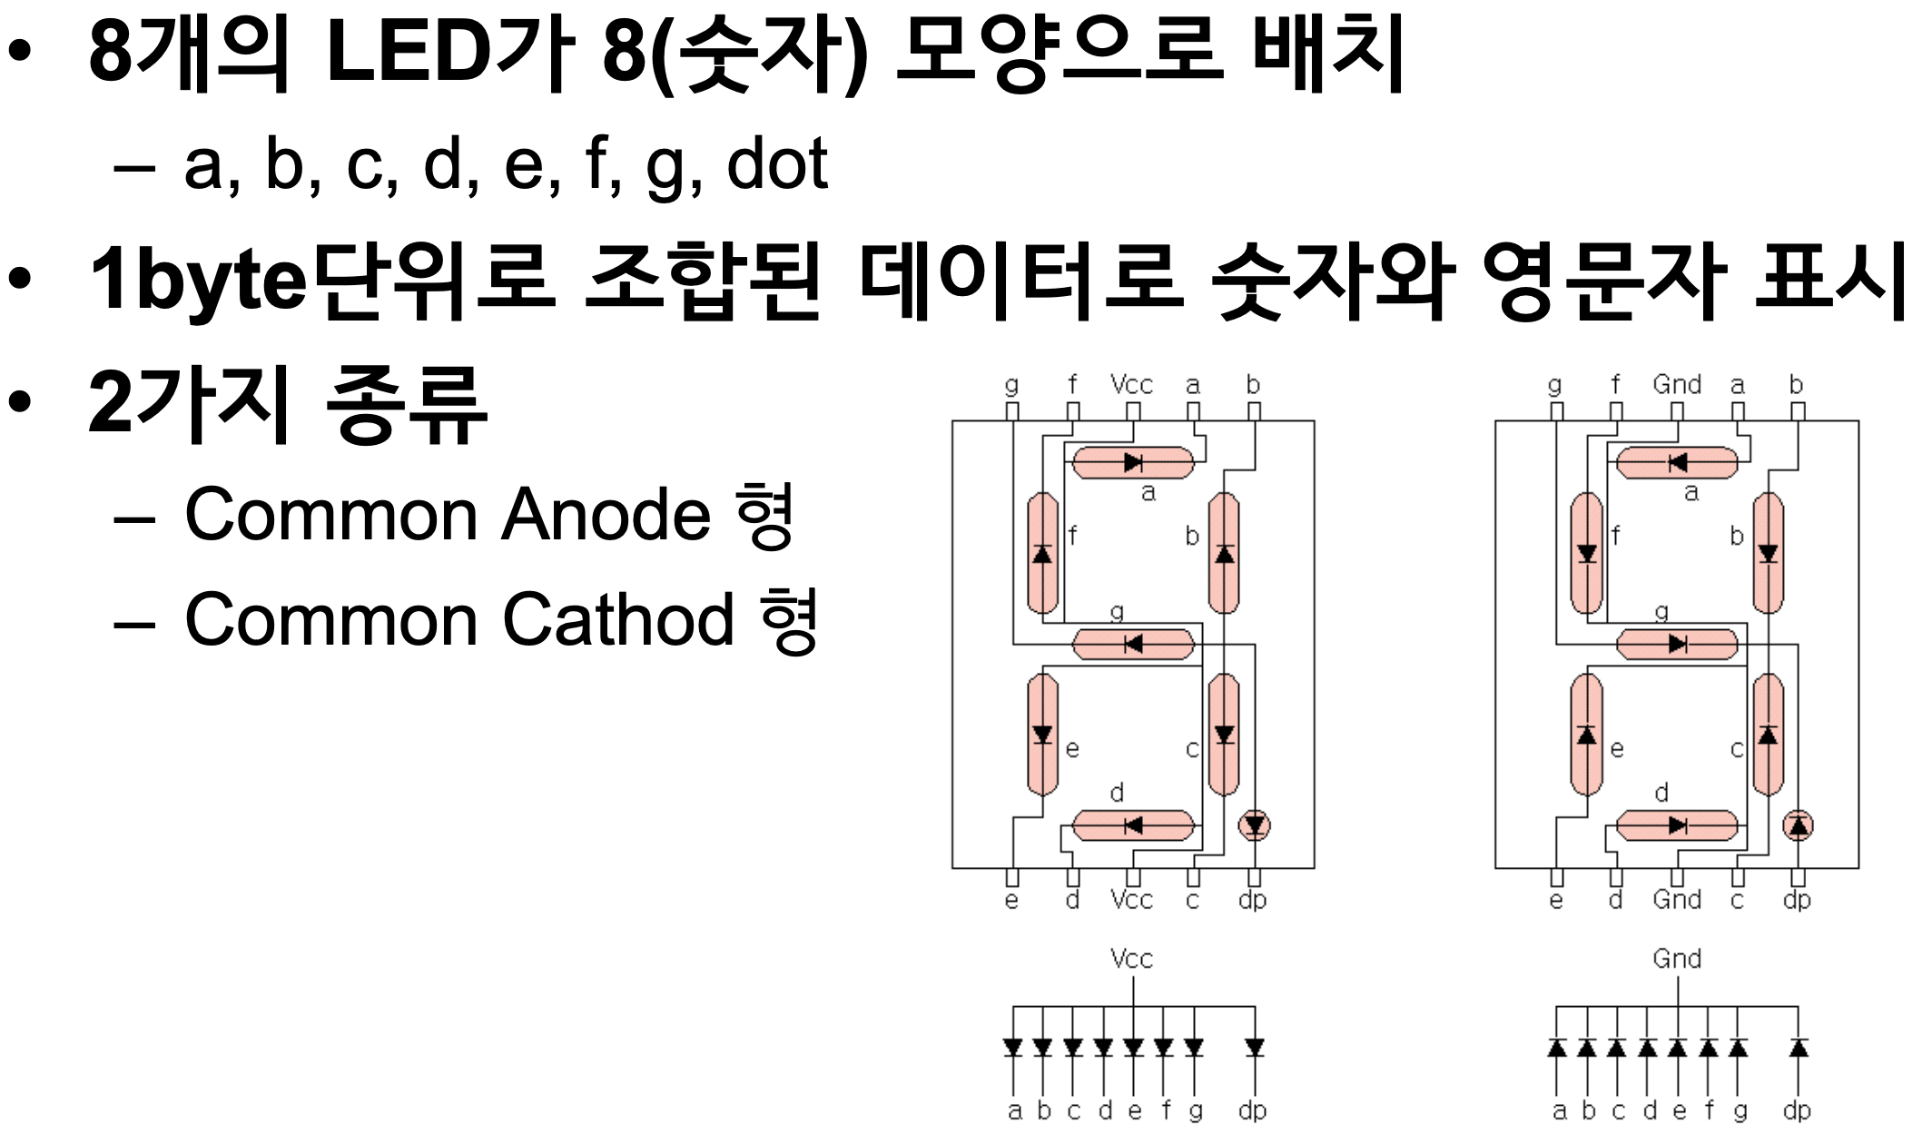
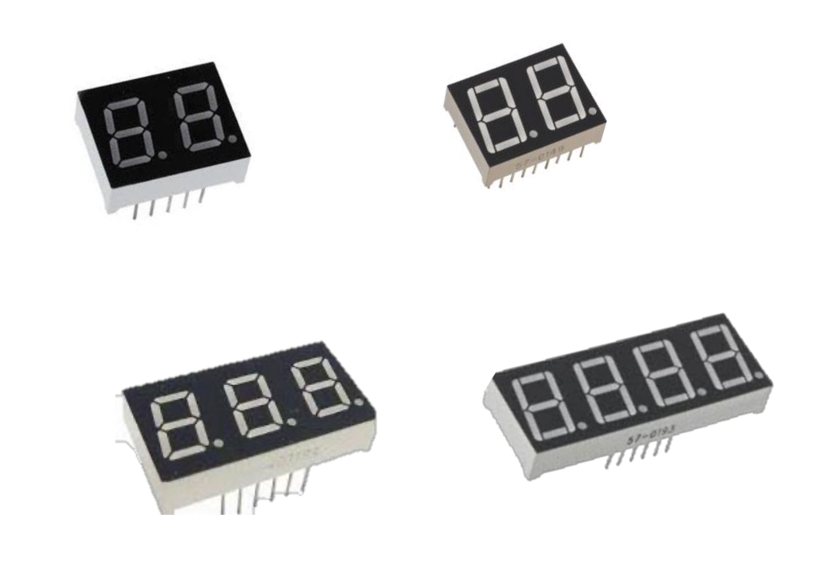
4.
7 Segment
C
愛
랑
Arduino

Slide 15
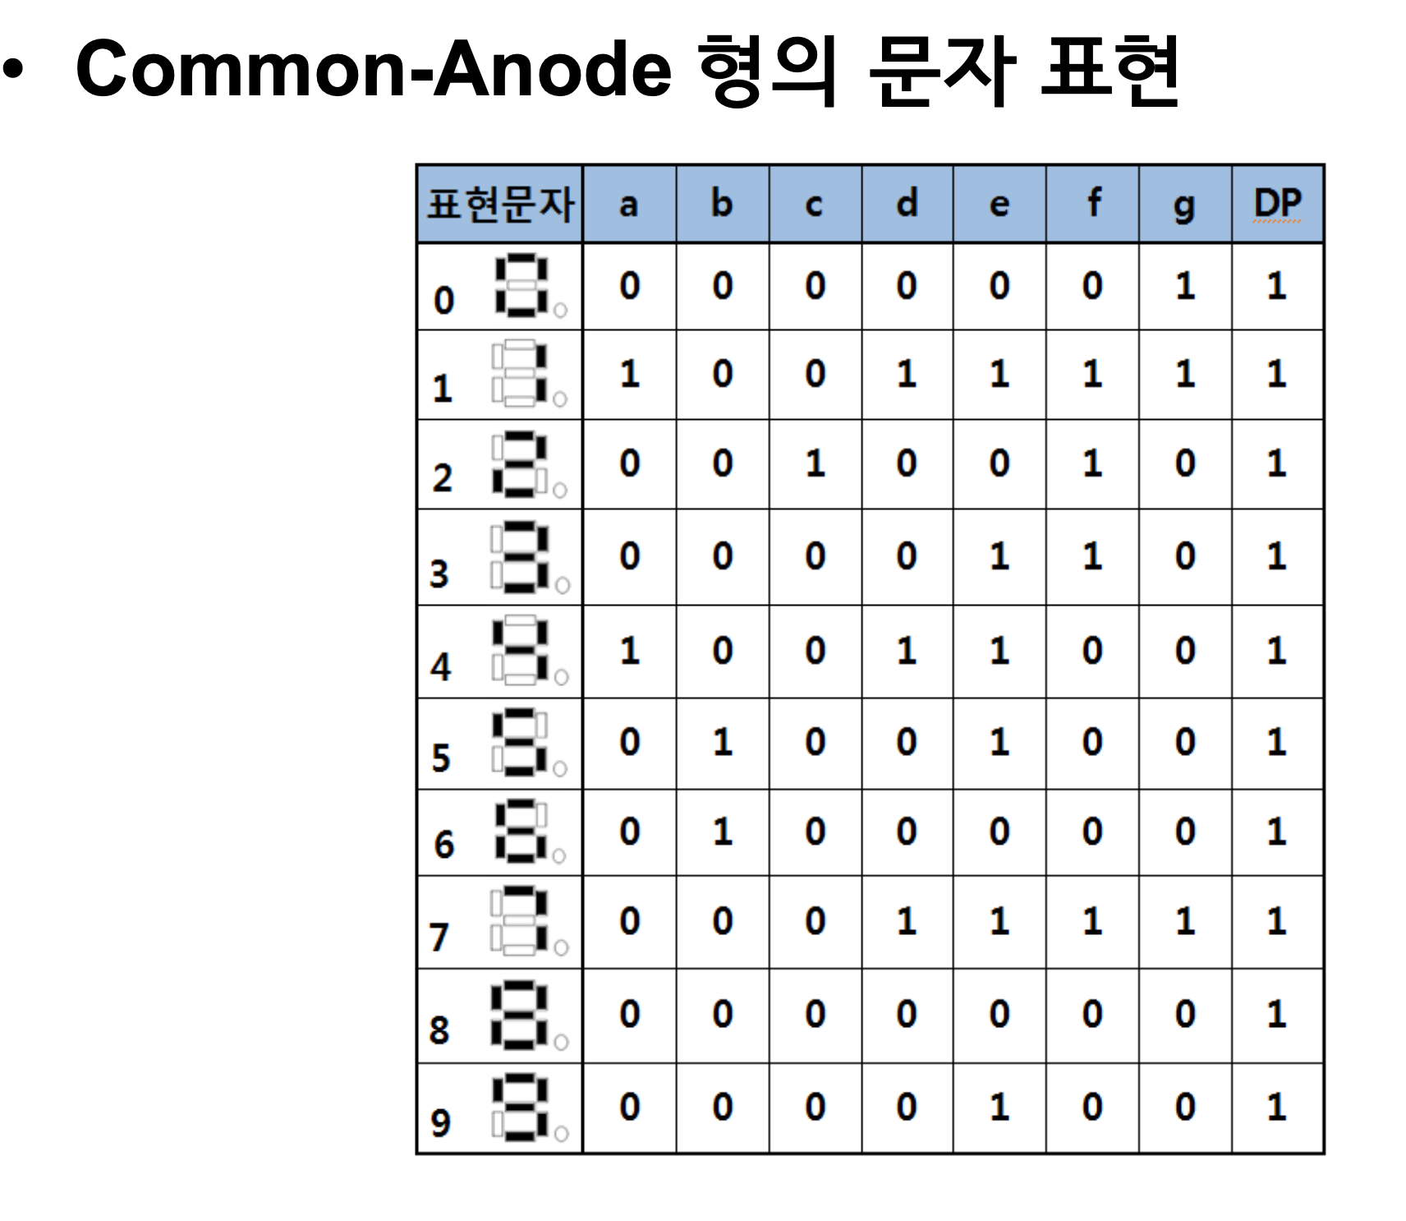
4.
7 Segment
C
愛
랑
Arduino

Slide 16
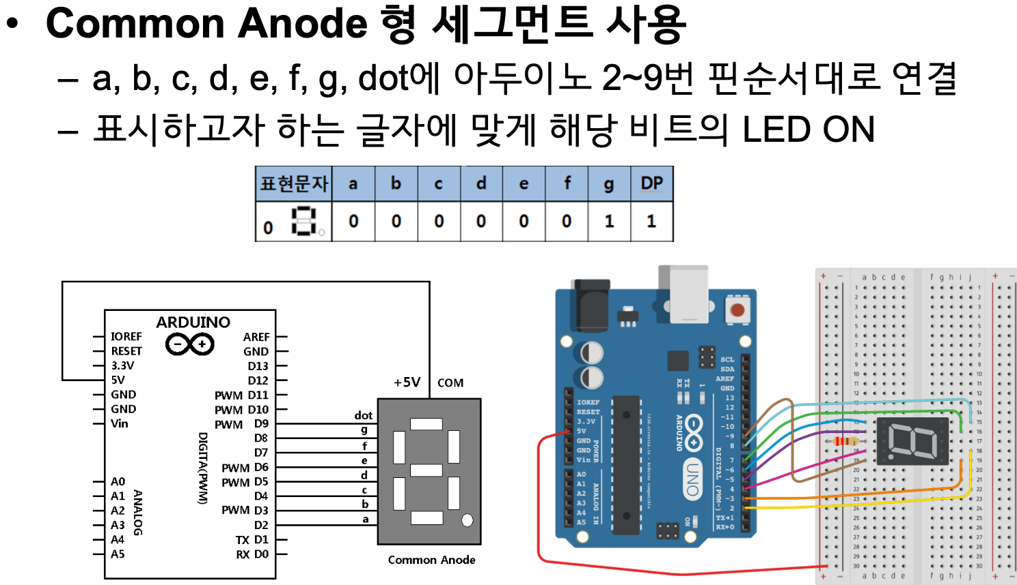
4.
7 Segment
C
愛
랑
Arduino

Slide 17
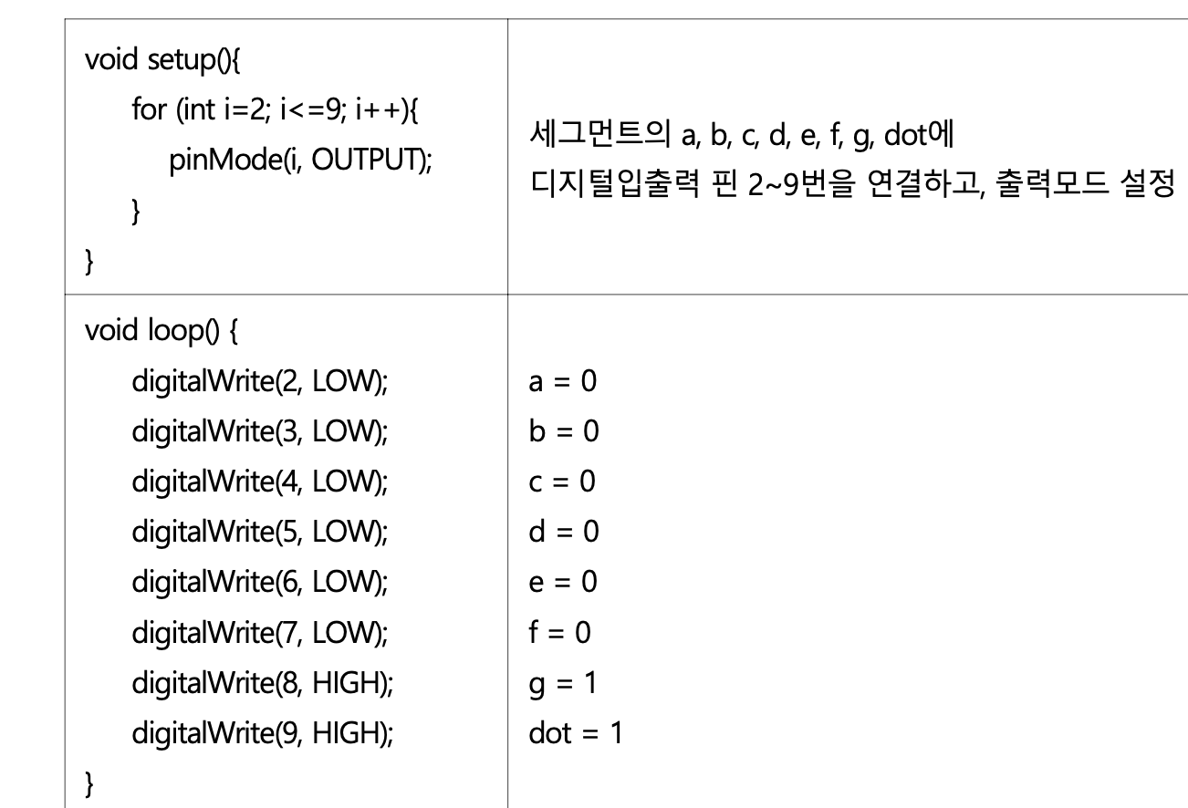
4.
7 Segment_ 입출력설정
C
愛
랑
Arduino

Slide 18
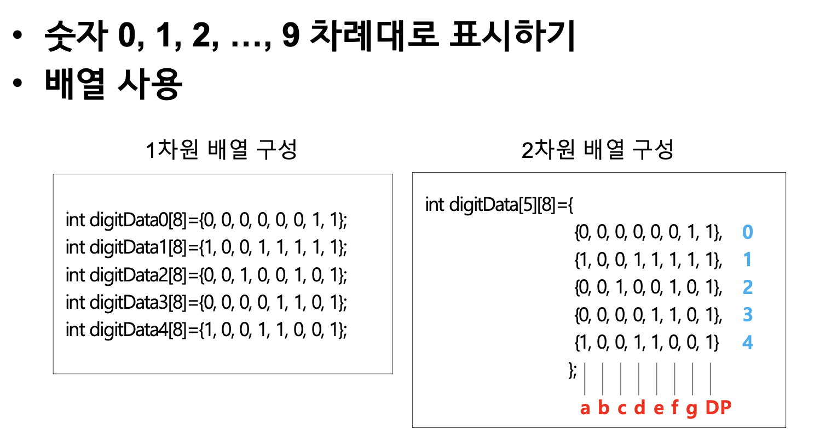
4.
7 Segment _ 숫자 표시하기
C
愛
랑
Arduino

Slide 19
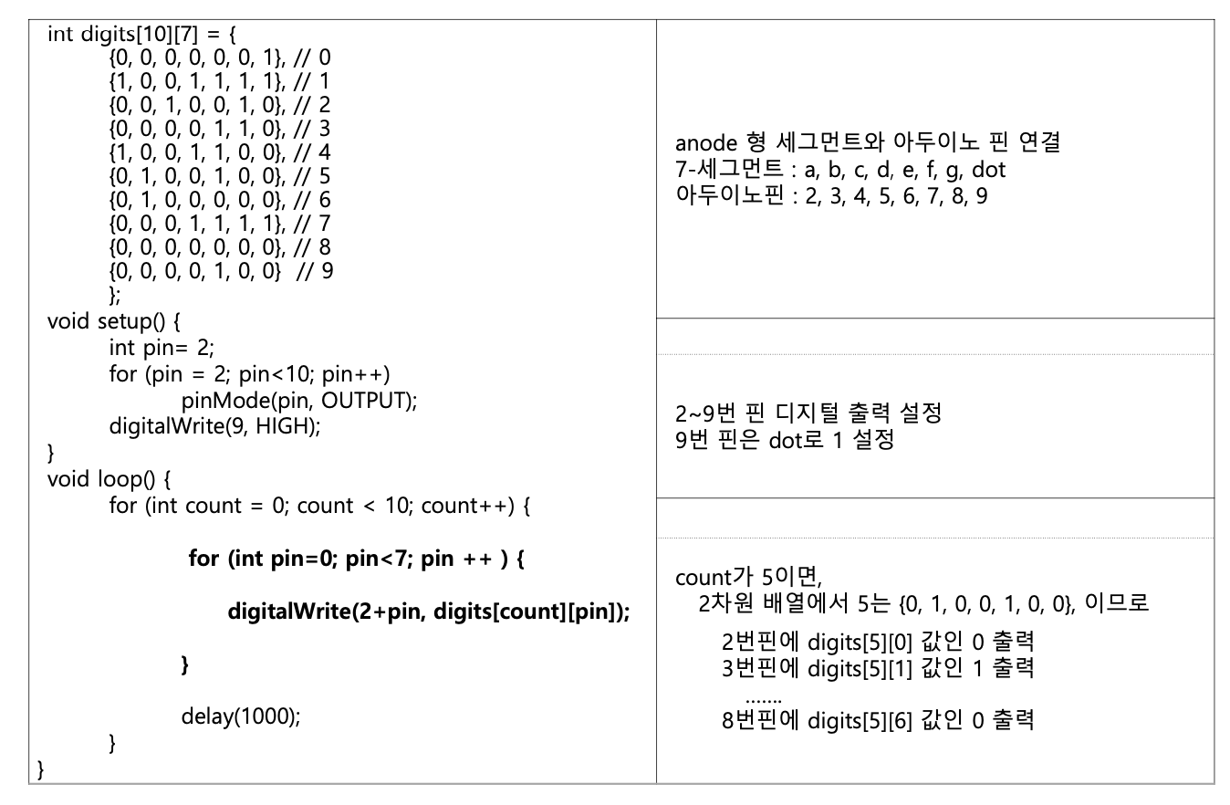
4.
7 Segment_숫자 출력
C
愛
랑
Arduino

Slide 20
C
愛
랑
C. 愛 .랑 멘토링
Arduino
Arduino
친환경 녹지조성 사업계획서
3주차
2039
동아리 :
C. 愛 .랑
기간 :
2021년도 2학기
담당자
C. 愛 .랑 코어
빅데이터전공 18학번 나영훈

